Slide 1
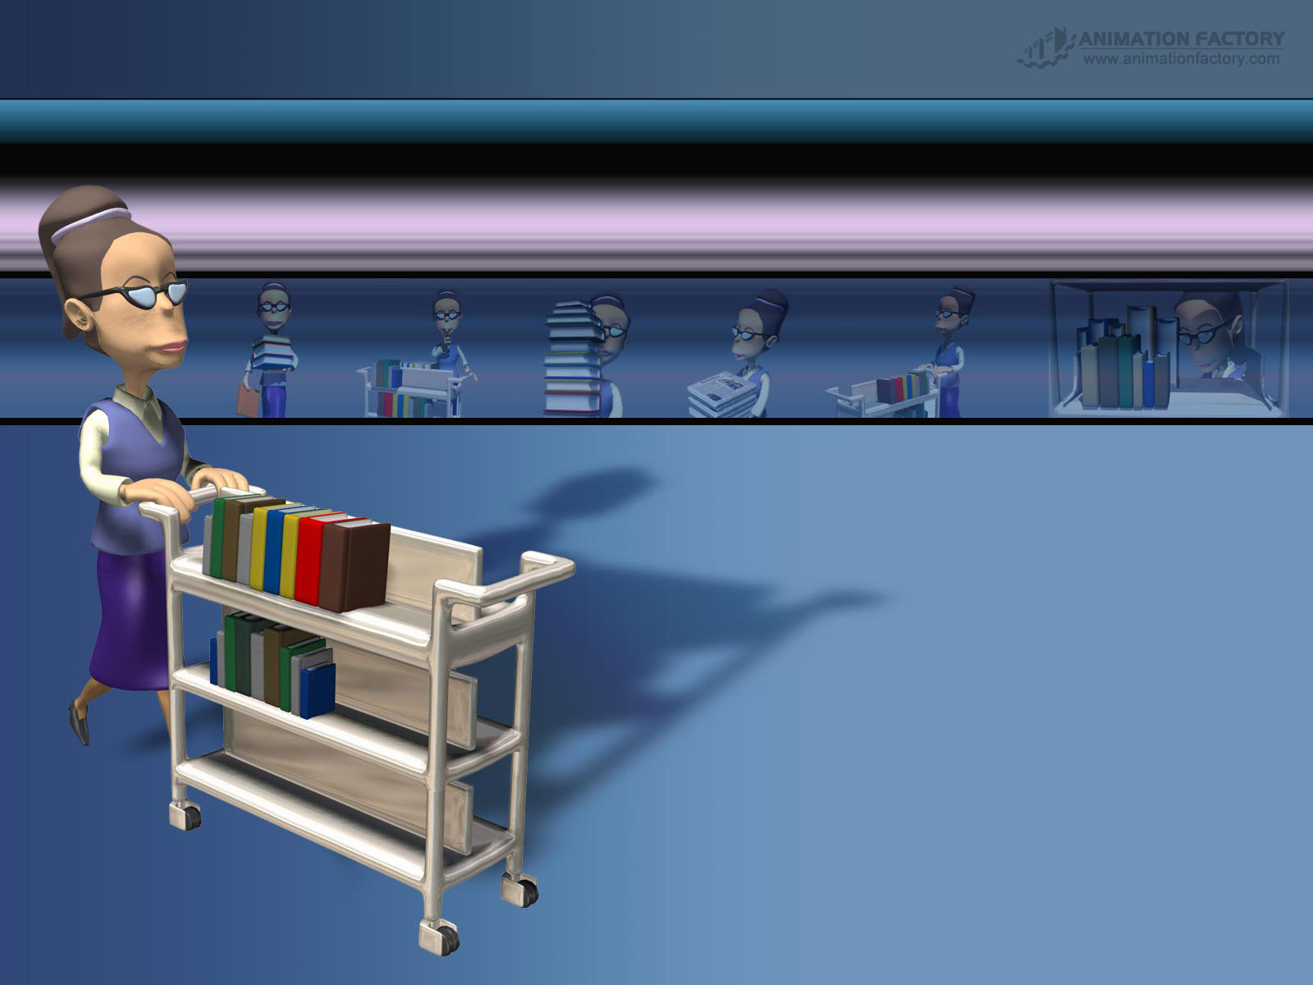
การพัฒนาโปรแกรมสำหรับเล่นดนตรี ตามแผ่นโน้ตดนตรีที่ผู้ฟังป้อนให้
Music Player From Provide Note Paper: MOZART
อาจารย์ที่ปรึกษา
ดร.อรฉัตร จิตต์โสภักตร์
อ. เจริญ วงษ์ชุ่มเย็น
ผู้จัดทำ
นาย ณัฐพล ปัญญาไชย รหัส 44015323
นาย สุรเดช ปาลี รหัส 44015360
ภาควิชาวิศวกรรมคอมพิวเตอร์ คณะวิศวกรรมศาสตร์
สถาบันเทคโนโลยีพระจอมเกล้าเจ้าคุณทหารลาดกระบัง

Slide 2
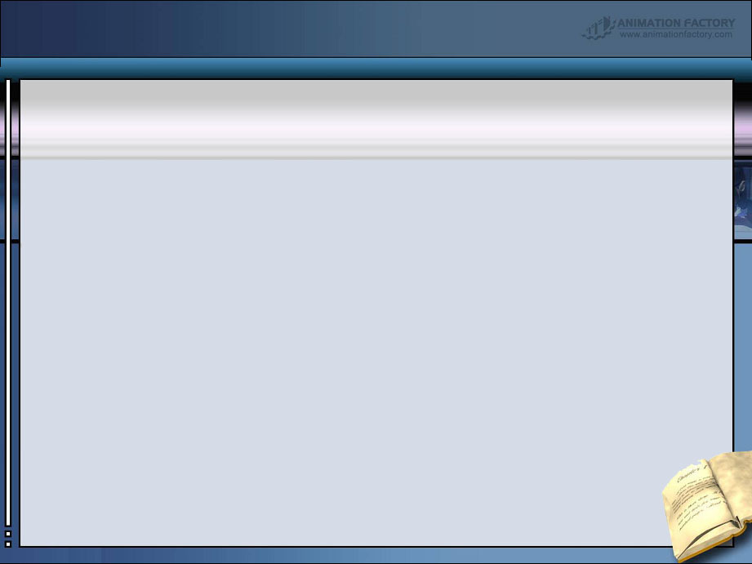
1. หลักการและเหตุผล
พัฒนาโปรแกรมเดิมที่มีอยู่
มีประสิทธิภาพในการทำงานเพิ่มขึ้น
มีศักยะภาพในการประมวลผลเพิ่มขึ้น
โน้ตดนตรี
Preprocessing
การรู้จำรูปแบบ
ไฟล์มิดี้

Slide 3
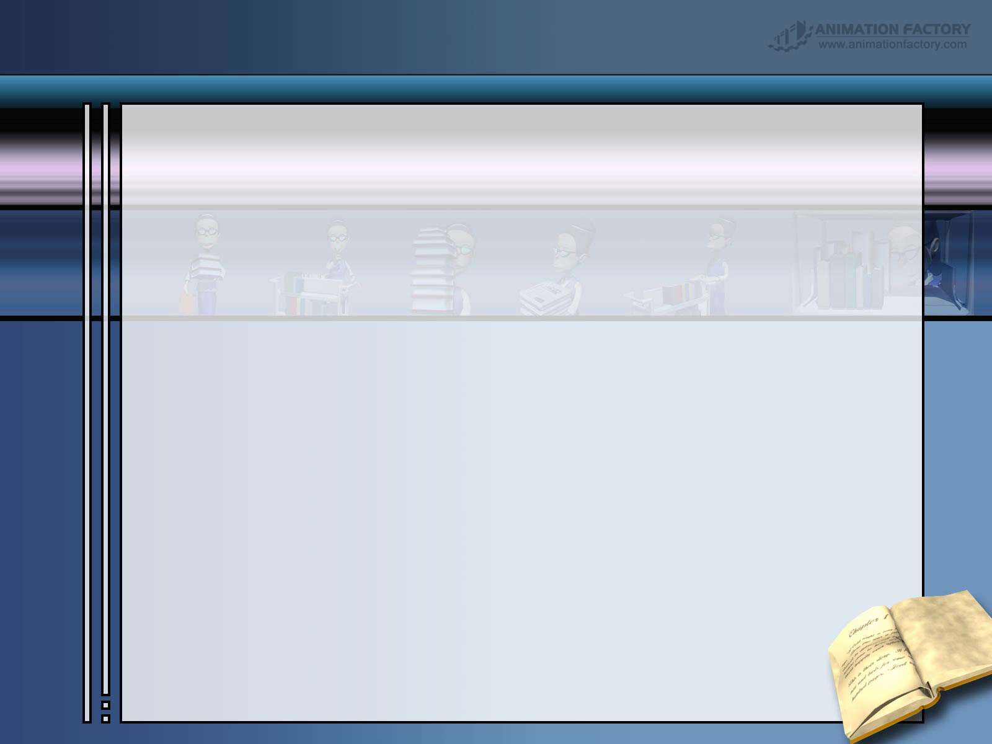
2. วัตถุประสงค์
เพื่อศึกษาและทำความเข้าใจ
ทฤษฎีโน้ตดนตรี
การพัฒนาโปรแกรม
ด้วย JAVA
โครงสร้างไฟล์MIDI
การรู้จำรูปแบบ
การทำPreprocessing
โปรแกรมแปลงจากภาพโน้ตดนตรีให้อยู่ในรูปของไฟล์มิดี้ ที่สามารถตอบสนองต่อการใช้งาน และมีศักยะภาพในการประมวลผล

Slide 4

3. ข้อจำกัดของโปรแกรมเดิม
เกี่ยวกับ
ข้อจำกัด
ภาพInput
- รูปแบบ Bitmap และ เป็น 8-bit Gray Scale เท่านั้น
- ภาพต้องอยู่ในระนาบปกติ
การจัดการภาพ
- ไม่มีการปรับระดับภาพที่เอียงให้อยู่ในระนาบปกติ
- การกำจัดสัญญาณรบกวน (Noise) ขาดประสิทธิภาพ
การรู้จำรูปแบบ
- ไม่สามารถตรวจเช็ค ชนิดกุญแจ, อัตราส่วนกำหนดจังหวะ,
- เขบ็ด 2 ชั้น, 3 ชั้น, และตัวเขบ็ดที่เขียนติดกันหลายๆตัว
ไฟล์มิดี้
- ไม่สามารถเลือกเสียงเครื่องดนตรีได้
- มีเสียงเครื่องดนตรีเพียงชิ้นเดียว

Slide 5
4. โปรแกรมที่ทำการพัฒนา
เกี่ยวกับ
คุณสมบัติ
ภาพInput
- รองรับรูปแบบ BMP, JPG, GIF, PNG
- ภาพโน้ตที่ใช้สามารถอยู่ในรูปแบบ 8-bit Gray Scale, 256 Color(8-bit)
หรือ Millions of Colors(24-bit)
การจัดการภาพ
- สามารถปรับภาพที่มีความเอียง (+ -)45 องศาให้อยู่ในระนาบปกติได้
- มีการกำจัดสัญญาณรบกวน (Noise) 2 วิธีการ(Thresholding, Dilation)
- สามารถตรวจเช็ค ชนิดกุญแจ(กุญแจซอล และฟา), อัตราส่วนกำหนดจังหวะ
- โน้ตพื้นฐาน ได้แก่ ตัวกลม/ตัวขาว/ตัวดำ/เขบ็ด1ชั้น + เขบ็ด 2 ชั้น, 3 ชั้น +
โน้ตตัวเขบ็ดที่เขียนติดกันได้ถึง 5 ตัว
- เครื่องหมายต่างๆได้แก่ แฟลท, ชาร์ป, เนเจอรัล, โน้ตประจุด, ตัวหยุดตัวขาว,
ตัวหยุดตัวดำ, ตัวหยุดเขบ็ด 1 ชั้น+ ตัวหยุดเขบ็ด 2 ชั้น/3ชั้น )
การรู้จำรูปแบบ
ไฟล์มิดี้
- สามารถเลือกเสียงเครื่องดนตรีได้ 9 ชนิด, กำหนด Tempo ได้
- เล่นเสียงเครื่องดนตรี 2 ชิ้นพร้อมกัน

Slide 6
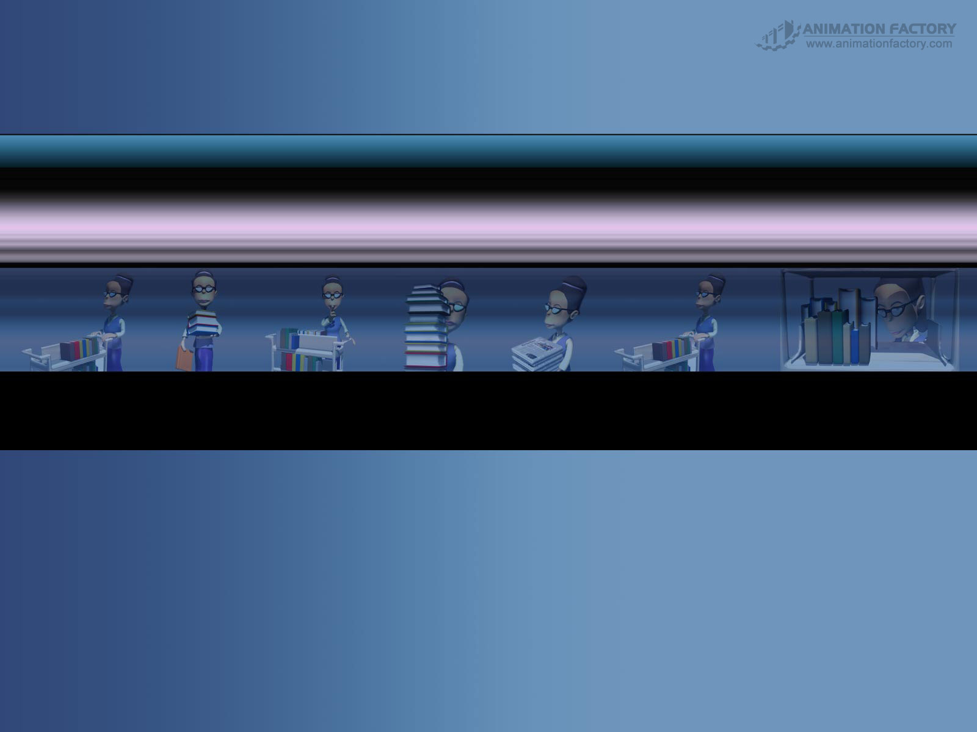


5. การออกแบบและการดำเนินงาน

Slide 7
5.1 โปรแกรมที่ใช้ในการพัฒนา
โปรแกรมเดิม
ใช้ Microsoft Visual Basic ในการพัฒนา
โปรแกรมที่ทำการพัฒนา
เปลี่ยนมาใช้ ภาษาจาวา
โดยพัฒนาบน JBUILDER ENTERPRISE

Slide 8
5.2 SOFTWARE DESIGN
รับภาพ
โน้ตดนตรี
กระบวนการ
Preprocessing
ทำการหาขอบเขตตัวโน้ต
และสัญลักษณ์
ทำการแยกบรรทัด 5 เส้น
ออกจากภาพ
กระบวนการรู้จำรูปแบบ
สร้างไฟล์ มิดี้

Slide 9
6. กระบวนการพรีโพรเซสซิ่ง

Slide 10
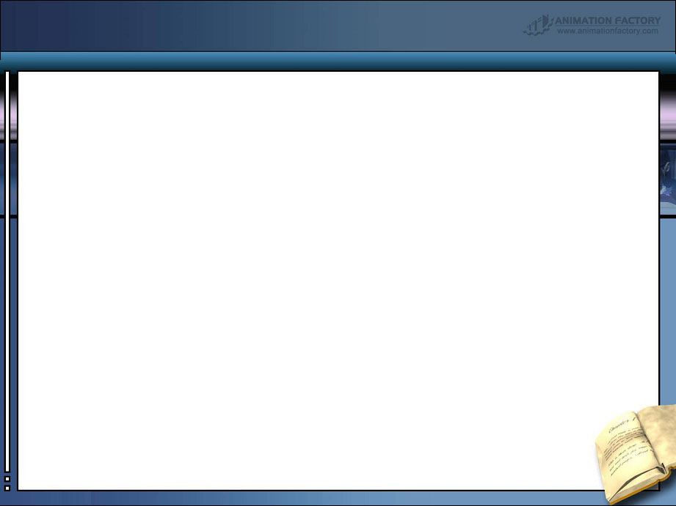
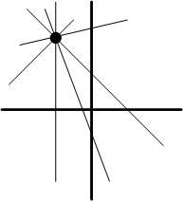
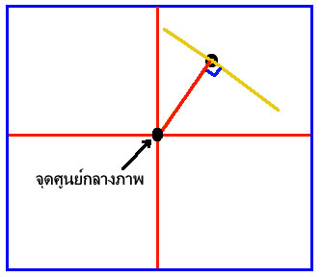
6.1 การปรับภาพให้อยู่ในระนาบปกติ
ใช้เทคนิค Hough Transform
นำมาใช้ตรวจสอบหาเส้นตรงที่อยู่ในขอบเขตของภาพ
แนวคิดคือแต่ละจุดภาพนั้นสามารถมีเส้นสมมุติได้หลายเส้นที่ลากผ่าน
- เลือกเอาเส้นสมมุติที่ตัวฉากกับจุดกึ่งกลาง
ของภาพมาพิจารณา
- จากนั้นพิจารณาจุดสีดำที่อยู่ในแนวเส้นตรง
เก็บค่าใส่ตาราง

Slide 11
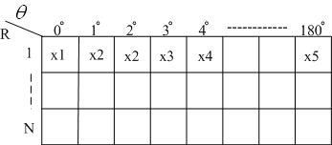
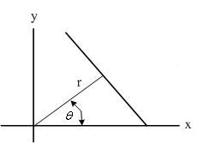
6.1 การปรับภาพให้อยู่ในระนาบปกติ(ต่อ)
ค่าต่างๆที่นำมาเก็บในตาราง
แล้วจะรู้ว่ามุมเอียงของภาพได้อย่างไร?
ทราบจากการพิจารณาค่าในตารางว่า ณ องศาที่เท่าใดที่พบจุดสีดำมากที่สุด

Slide 12
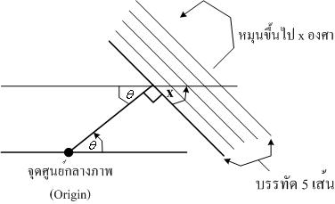





6.1 การปรับภาพให้อยู่ในระนาบปกติ(ต่อ)
การปรับภาพที่เอียง
กรณีภาพเอียงขวา
กรณีที่ภาพนั้นเอียงขวามุมที่เราจะต้องหมุนกลับนั้นสามารถพิจารณาได้ดังนี้
เมื่อ
ตัวอย่าง สมมุติว่ามุมที่หาได้นั้นเท่ากับ 45 องศา ก็จะได้ว่า
ดังนั้นเราก็จะต้องหมุนขึ้นไปอีก 45 องศา

Slide 13
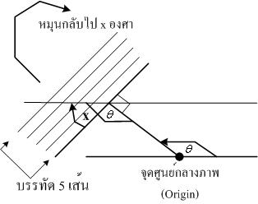



6.1 การปรับภาพให้อยู่ในระนาบปกติ(ต่อ)
การปรับภาพที่เอียง
กรณีภาพเอียงซ้าย
กรณีที่ภาพนั้นเอียงซ้ายมุมที่เราจะต้องหมุนกลับนั้นสามารถพิจารณาได้ดังนี้
เมื่อ
ตัวอย่าง สมมุติว่ามุมที่หาได้นั้นเท่ากับ 45 องศา ก็จะได้ว่า
ดังนั้นเราก็จะต้องหมุนย้อนกลับไปอีก -30 องศา

Slide 14
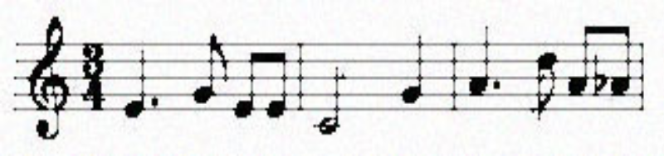
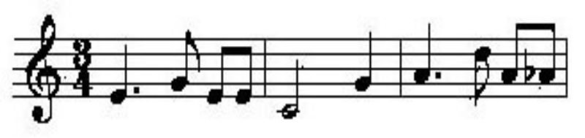
6.2 การกำจัดสัญญาณรบกวน(Noise)
เทคนิคนำมาใช้มี 2 วิธี
เทคนิคการทำเทรชโฮล (Thresholding Technique)
  เพื่อเปลี่ยนภาพที่รับเข้ามาให้อยู่ในรูปของภาพไบนารี (Binary Image)
  หลักการ
  เปรียบเทียบค่าพิกเซลตำแหน่งนั้นๆ กับค่าคงที่ค่าหนึ่งที่เรียกว่า
  ค่าเทรชโฮล (Threshold Value)
มากกว่า
เปลี่ยนค่าพิกเซลที่ตำแหน่งนั้นให้เป็น 1 หรือเป็นสีขาว
น้อยกว่า
เปลี่ยนค่าพิกเซลตำแหน่งนั้นให้เป็น 0 หรือเป็นสีดำ
ก่อน
หลัง

Slide 15
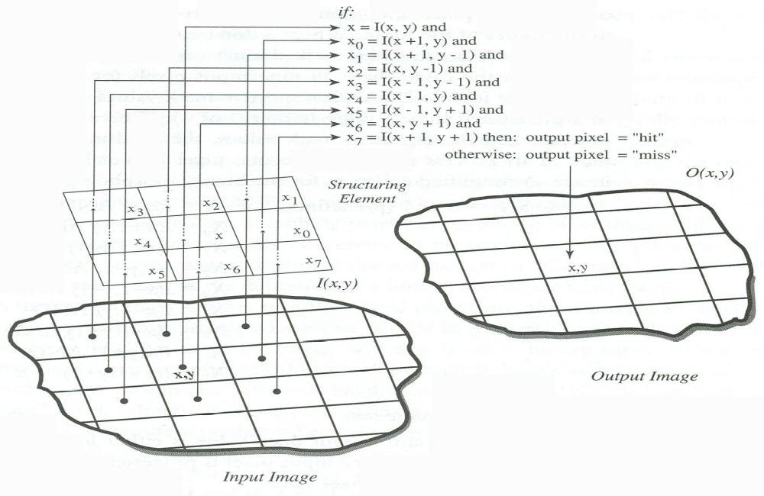
6.2 การกำจัดสัญญาณรบกวน(ต่อ)
เทคนิคการทำ Dilation
ทำไมจึงต้องลบ Noise ถึง 2 ครั้ง?
  ภายหลังการทำ Thresholding ไม่สามารถกำจัดสัญญาณรบกวนทั้งหมด
  อันเนื่องมาจาก Noise บางจุดมีความเข้มเกินกว่าที่จะแยกแยะได้
หลักการ
พิจารรณาพิกเซลที่อยู่โดยรอบ
ตำแหน่งพิกเซลที่เรากำลังพิจารณา
โดยที่ O(x , y)
= 0 (ดำ) สำหรับกรณี hit
= 1 (ขาว) สำหรับกรณี miss

Slide 16
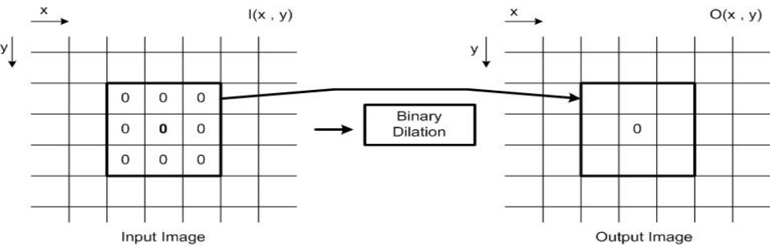
6.2 การกำจัดสัญญาณรบกวน(ต่อ)
ขั้นตอนของเทคนิค Dilation
หลักที่ในการตัดสินใจว่า ณ ตำแหน่งที่เรากำลังพิจารณาอยู่ควรจะภูกกำหนดให้เป็นค่า 0 หรือ 1
เมื่อพิกเซล อินพุต = 0, พิกเซลรอบข้างทั้งหมดเป็น 0 จะเป็น hit; O(x , y) = 0
เมื่อพิกเซล อินพุต = 1, พิกเซลรอบข้างทั้งหมด1 จะเป็น miss; O(x , y) = 1
เมื่อพิกเซล อินพุต = 1, พิกเซลรอบข้างมีทั้ง1และ 0 จะเป็น miss; O(x , y) = 1
เมื่อพิกเซล อินพุต = 0, พิกเซลรอบข้างมีทั้ง1และ 0 จะเป็น miss; O(x , y) = 1
แสดงเงื่อนไขที่ 1 พิกเซลอินพุต = 0, พิกเซลรอบข้างทั้งหมดเป็น 0

Slide 17
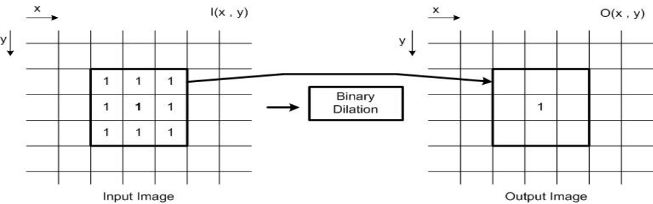

6.2 การกำจัดสัญญาณรบกวน(ต่อ)
แสดงเงื่อนไขที่ 2 พิกเซลอินพุต = 1, พิกเซลรอบข้างทั้งหมดเป็น 1
แสดงเงื่อนไขที่ 3 พิกเซลอินพุต = 1, พิกเซลรอบข้างมีทั้ง 1 และ 0

Slide 18

6.2 การกำจัดสัญญาณรบกวน(ต่อ)
แสดงเงื่อนไขที่ 4 พิกเซลอินพุต = 0, พิกเซลรอบข้างมีทั้ง 1 และ 0

Slide 19
7. การประมวลผลภาพ

Slide 20
7.1 การแยกบรรทัด 5 เส้นออกจากภาพ
ทำไมจึงต้องแยกเส้นบรรทัดออก?
- เพื่อค้นหาและเก็บตำแหน่งของเส้นบรรทัดไว้ใช้ในการหาระดับเสียงสูงต่ำของตัวโน้ต
- เพื่อให้กระบวนการในการตรวสอบหาแหน่งของตัวโน้ตและสัญลักษณ์ต่างๆ
สามารถทำได้สะดวกและง่ายขึ้น
การแยกเส้นบรรทัดจะทำอยู่ 3 ขั้นตอน
1. หาตำแหน่งบรรทัด 5 เส้น
2. ลบบรรทัด 5 เส้น
3. เติมส่วนที่ขาดหายเนื่องจากทำการลบเส้นบรรทัด

Slide 21
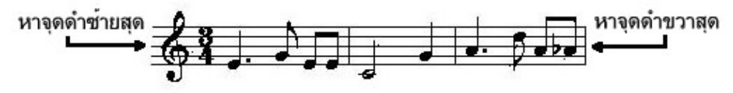
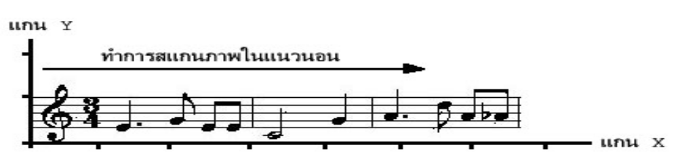
7.1 การแยกบรรทัด 5 เส้นออกจากภาพ(ต่อ)
การหาตำแหน่งบรรทัด 5 เส้น
ทำอยู่ 2 ขั้นตอนคือ
1. หาขอบเขตของเนื้อภาพที่แท้จริง
2. ทำการแกนภาพในแนวนอน
ทำการสแกนพิกเซลของภาพในแนวนอน หากเป็นเป็นพิกเซลสีดำและมีความยาวเกินกว่า 60 เปอร์เซ็นต์
ของเนื้อภาพเราก็จะรู้ว่าเป็นเส้นบรรทัด ก็ทำการเก็บตำแหน่งเส้นบรรทัดนั้นๆเอาไว้

Slide 22
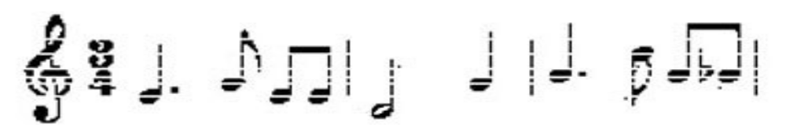
7.1 การแยกบรรทัด 5 เส้นออกจากภาพ(ต่อ)
การลบบรรทัด 5 เส้น
หลังจากที่ทราบตำแหน่งของบรรทัด 5 เส้นแล้ว ก็ทำการลบเส้นบรรทัดออกไป

Slide 23
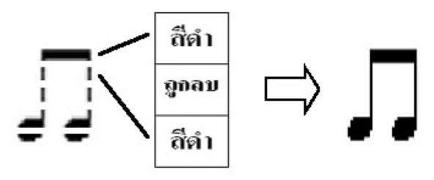
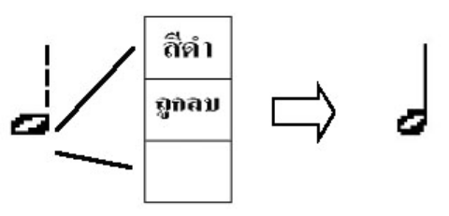
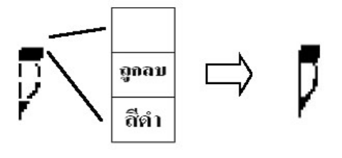

7.1 การแยกบรรทัด 5 เส้นออกจากภาพ(ต่อ)
การเติมส่วนที่ขาดหายเนื่องจากการลบบรรทัด 5 เส้น
การคืนภาพให้ตัวโน้ตทำอยู่ 3 เงื่อนไข
มีพิกเซลด้านบนและด้านล่างเป็นสีดำทั้งคู่
มีพิกเซลด้านบนเป็นสีดำและด้านล่างเป็นสีขาว
มีพิกเซลด้านบนเป็นสีขาวและด้านล่างเป็นสีดำ
ส่วนกรณีที่ไม่มีการคืนภาพคือ

Slide 24
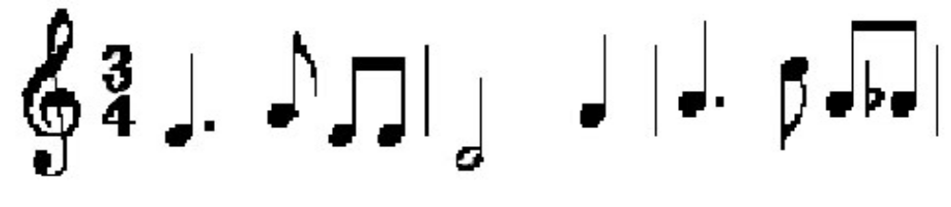
7.1 การแยกบรรทัด 5 เส้นออกจากภาพ(ต่อ)
ภายหลังจากที่ได้ทำการคืนค่าส่วนที่ขาดหายเนื่องจาการลบบรรทัด 5 เส้นครบทุกตัวแล้วนั้น ก็จะได้ตัวโน้ตและเครื่องหมายต่างๆที่สมบูรณ์เหมือนเดิม

Slide 25
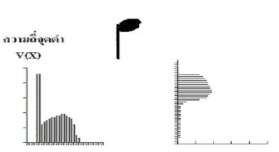


7.2 การหาขอบเขตตัวโน้ตและสัญลักษณ์
เทคนิคของโปรแกรมเดิม
ความถี่ในแนวตั้ง
ความถี่ในแนวนอน
ข้อเสีย:
ไม่สามารถหาขอบเขตของเครื่องหมาย
ที่อยู่ภายในตัวเขบ็ดได้
เทคนิคที่นำมาใช้
Region Growing Image Segmentation

Slide 26
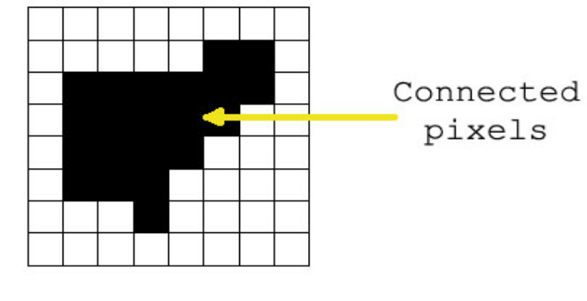
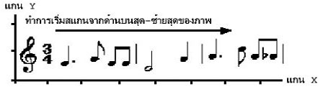
7.2 การหาขอบเขตตัวโน้ตและสัญลักษณ์(ต่อ)
Region Growing Image Segmentation
หลักการ
จะนำพิกเซลข้างเคียงมาพิจารณาโดยจะทำการจัดกลุ่มของพิกเซลเหล่านี้เข้าไว้
ด้วยกันโดยพิจารณาจากความเข้มของพิกเซล (ค่าของพิกเซลมีค่าใกล้เคียงกัน)
การหาตำแหน่ง
สแกนจากด้านซ้ายสุดบนสุดไปจนถึงขวาสุดล่างสุดของภาพ
เพื่อหาพิกเซลส่วนที่เป็นเนื้อภาพ (พิกเซลที่เป็นสีดำ)

Slide 27
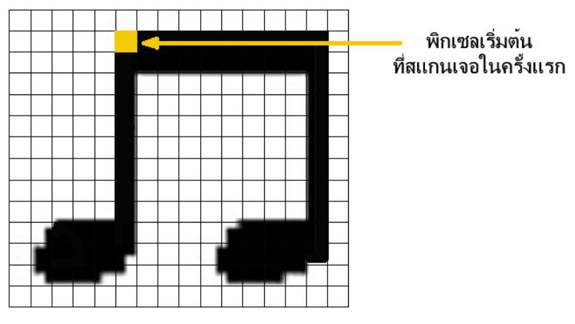
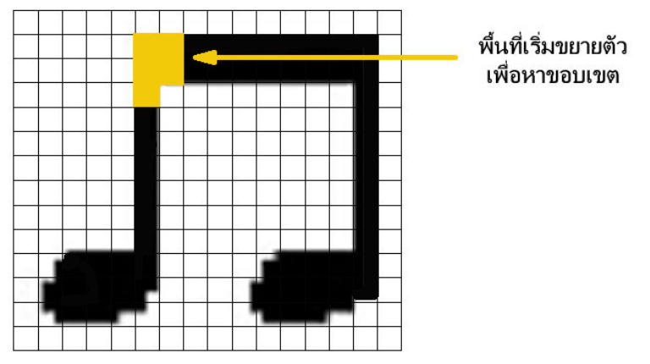
7.2 การหาขอบเขตตัวโน้ตและสัญลักษณ์(ต่อ)
Region Growing Image Segmentation
ขั้นตอนการหาตำแหน่ง
ทำการค้นหาพิกเซลรอบข้างที่มีคุณสมบัติเหมือนกัน ทำให้ขอบเขตของโน้ตหรือสัญลักษณ์นั้นๆ
เริ่มโตขึ้นเรื่อยๆ ซึ่งการหาขอบเขตจะสิ้นสุดลง เมื่อไม่สามารถที่จะขยายพื้นที่ออกไปได้มากว่านี้
เริ่มแรก
ลำดับต่อๆมา

Slide 28
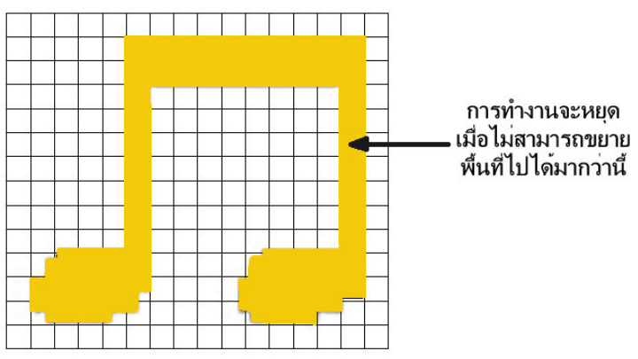
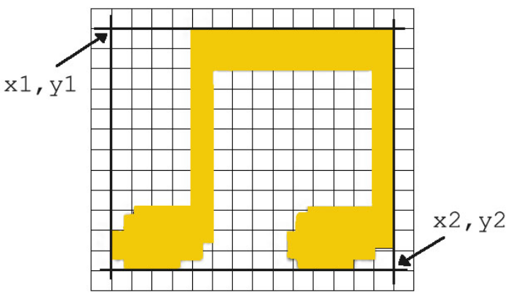

7.2 การหาขอบเขตตัวโน้ตและสัญลักษณ์(ต่อ)
Region Growing Image Segmentation
การหาขอบเขตจะสิ้นสุดลง
ตำแหน่งโน้ตหรือเครื่องหมายที่หาได้
หลังจากหาขอบเขตครบทุกตัวเราก็จะทราบตำแหน่งของทุกตัวเช่นกัน

Slide 29
8. การรู้จำรูปแบบโน้ตและสัญลักษณ์ทางดนตรี

Slide 30
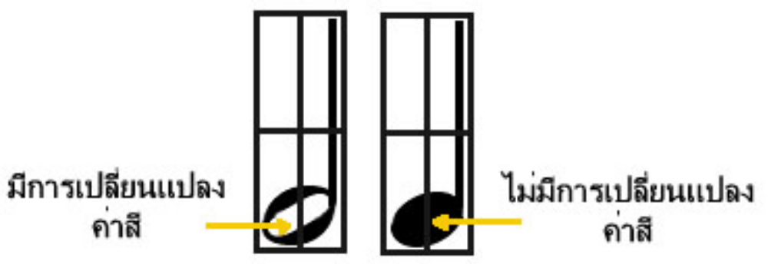
8.1 เทคนิคที่นำมาใช้ในการรู้จำรูปแบบ
เทคนิคต่างๆที่ได้นำมาใช้นั้นมี 3 เทคนิคด้วยกันคือ
1. การพิจารณาจากการเปลี่ยนแปลงค่าสี
2. Matching by correlation
3. การพิจารณาจากลักษณะเฉพาะ (การแบ่งสัญลักษณ์เป็น 4 ส่วน)
รูปแบบของการพิจารณานั้น จะมีเงื่อนไขที่แตกต่างกันออกไป ตามลักษณะ
ของโน้ตและเครื่องหมายในแต่ละกลุ่ม
1. การพิจารณาจากการเปลี่ยนแปลงค่าสี
จะเป็นการพิจารณาโดยการเปรียบเทียบ
ความแตกต่าง บริเวณส่วนหัวตัวโน้ต

Slide 31
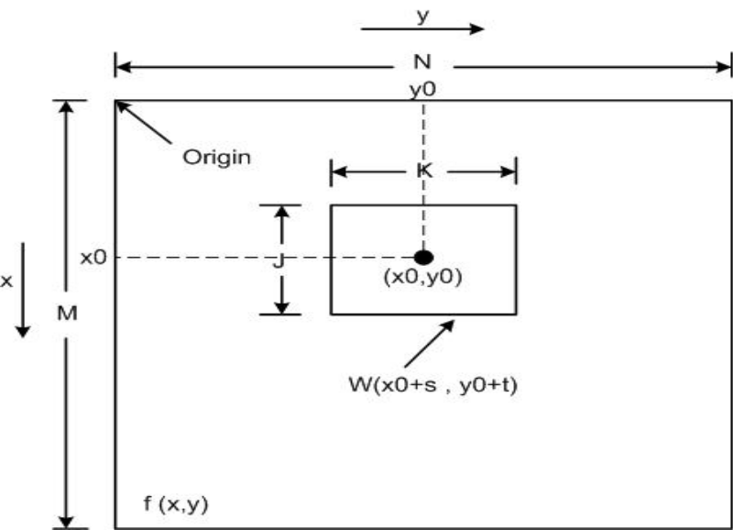
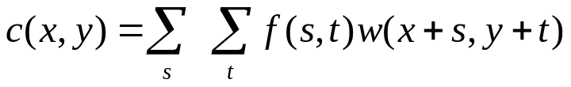
8.1 เทคนิคที่นำมาใช้ในการรู้จำรูปแบบ (ต่อ)
2. การเปรียบเทียบค่าสหสัมพันธ์ (Matching by Correlation)
สามารถแยกแยะโน้ต หรือเครื่องหมายบางตัว
ที่ไม่สามารถนำเอาลักษณะเฉพาะได้
มีข้อดีอย่างไร?
จะนำเอาภาพย่อยที่ได้จากการทำ Segmentation มาทำการ
เปรียบเทียบกับส่วนภาพหลักหรือภาพต้นแบบที่เรากำหนดไว้
หลักการ
เมื่อ
w(x, y) คือ ภาพย่อยที่นำมาเปรียบเทียบ
f(x, y) คือ ภาพต้นแบบที่เรากำหนดไว้
c(x, y) คือ ผลลัพธ์ที่ได้

Slide 32
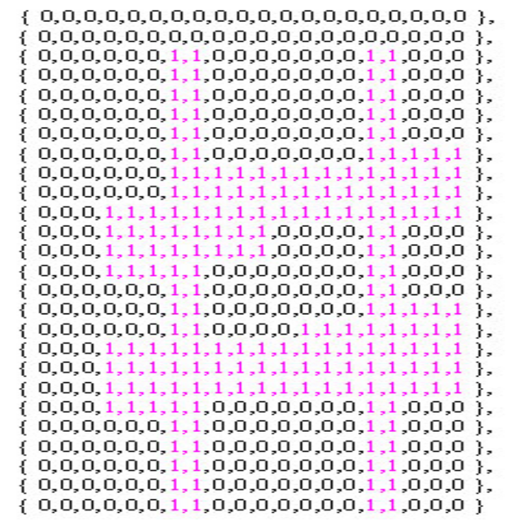
8.1 เทคนิคที่นำมาใช้ในการรู้จำรูปแบบ (ต่อ)
การเปรียบเทียบค่าสหสัมพันธ์ (Matching by Correlation)
ในการเปรียบเทียบภาพนั้น ในส่วนของภาพหลักที่เราจะใช้เป็นต้นแบบ
นั้นเราจะทำการสร้างไว้เป็นอาร์เรย์ขนาด 26 x 20
1 แทนจุดที่เป็นเนื้อภาพ
0 แทนส่วนของพื้นหลัง

Slide 33
8.1 เทคนิคที่นำมาใช้ในการรู้จำรูปแบบ(ต่อ)
การเปรียบเทียบค่าสหสัมพันธ์ (Matching by Correlation)
ขั้นตอนการเปรียบเทียบภาพ
1. ปรับขนาดภาพย่อยที่ได้จากการทำ Segmentation ให้เท่ากับภาพหลัก
2. นำภาพย่อยนั้นไปเปรียบเทียบกับ ภาพหลักทั้งหมดที่เรามี
3. เก็บค่าที่ได้ไว้ในตาราง
แล้วจะรู้ได้อย่างไรว่าเป็นภาพใด?
ผลลัพธ์ที่ได้จากการเปรียบเทียบคู่ใดมีค่ามากที่สุดก็แสดงว่าภาพ
ที่ต้องการหาก็คือภาพหลักของคู่นั้น

Slide 34
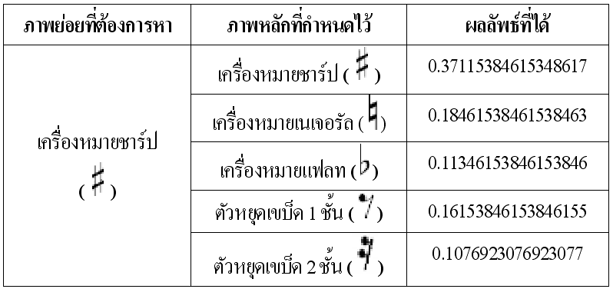
8.1 เทคนิคที่นำมาใช้ในการรู้จำรูปแบบ (ต่อ)
การเปรียบเทียบค่าสหสัมพันธ์ (Matching by Correlation)
ตัวอย่างผลลัพธ์
ตัวอย่างผลลัพธ์ที่ได้จากฟังก์ชั่น c(x , y) ของการเปรียบเทียบภาพย่อยในที่นี้คือ
เครื่องหมายชาร์ป กับภาพหลักทั้งหมดที่เรามีแสดงได้ดังตาราง

Slide 35
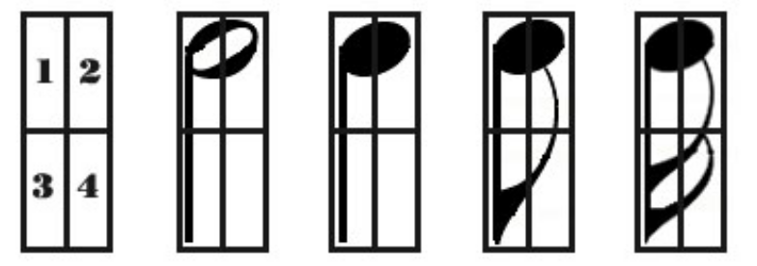
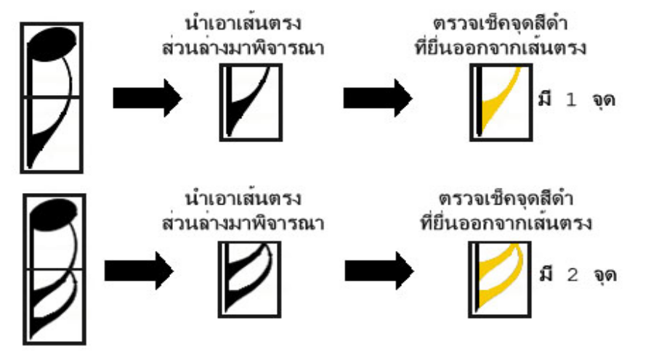
8.1 เทคนิคที่นำมาใช้ (ต่อ)
3. การเปรียบเทียบจากลักษณะเฉพาะ
เป็นการนำโน้ตหรือเครื่องหมายต่างๆมาแบ่งออกเป็น 4 ส่วนเพื่อพิจารณา
จุดสีดำในส่วนต่างๆ
ตัวอย่าง
จากภาพจะเห็นว่าโน้ตตัวขาว/ดำ มีจุดภาพ
อยู่ในเฉพาะส่วนที่ 1, 2, และ3
แสดงการพิจารณาเพื่อแยกแยะ
ตัวเขบ็ด 1 ชั้นและ 2 ชั้น

Slide 36
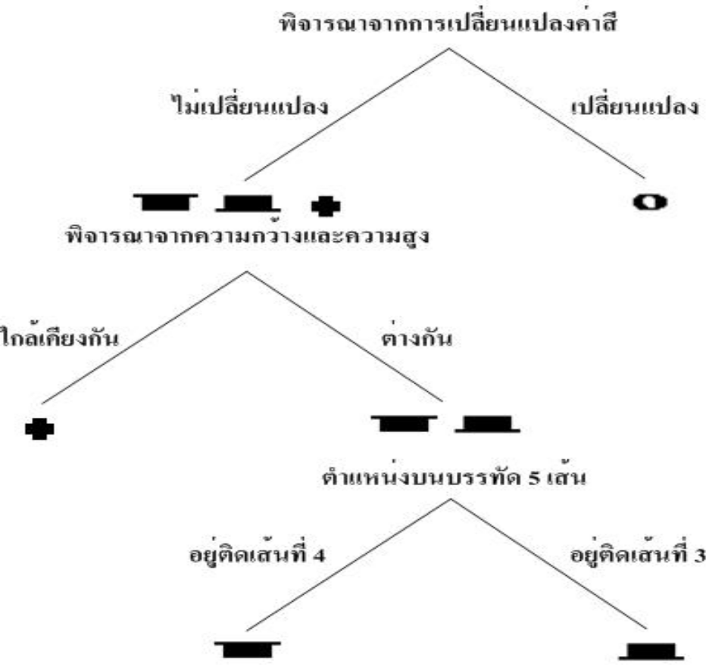
8.2 การแยกแยะโน้ตและสัญลักษณ์
กลุ่มที่ทำการแบ่งไว้มี 3 กลุ่มหลักๆ
1. กลุ่มที่มีความสูงต่ำกว่า 2 ช่องของบรรทัด 5 เส้น
1.1 กลุ่มที่มีความสูงภายใน 1 ช่อง

Slide 37
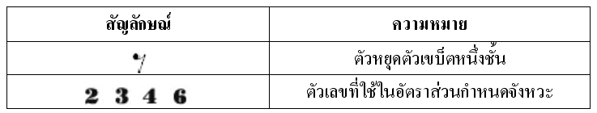
8.2 การแยกแยะโน้ตและสัญลักษณ์ (ต่อ)
1.2 กลุ่มที่มีความสูงมากกว่า 1 ช่อง
กลุ่มนี้ใช้การพิจารณาจากลักษณะเหมือนในกลุ่มแรกไม่ได้ เพราะว่าแต่ละตัวนั้น
ไม่มีลักษณะเด่นที่สามารถนำมาใช้เพื่อแยกแยะแต่ละตัวออกจากกันได้ทั้งหมด
ดังนั้นกลุ่มนี้จะใช้เทคนิคของการเปรียบเทียบภาพ (Matching by correlation)

Slide 38
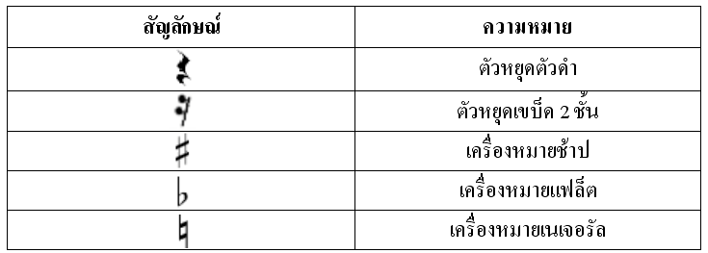
8.2 การแยกแยะโน้ตและสัญลักษณ์ (ต่อ)
2. กลุ่มที่มีความสูงเกินกว่า 2 ช่องแต่ไม่เกิน 3 ช่องของบรรทัด 5 เส้น
เช่นเดียวกันในกลุ่มนี้หากทำการพิจารณาจากลักษณะ จะทำได้ยากเพราะว่า
สัญลักษณ์แต่ละตัวไม่มีลักษณะเด่นที่จะนำมาแยกแยะได้อย่างชัดเจน ดังนั้นเราก็จะ
นำเอาเทคนิคการเปรียบเทียบภาพมาใช้

Slide 39
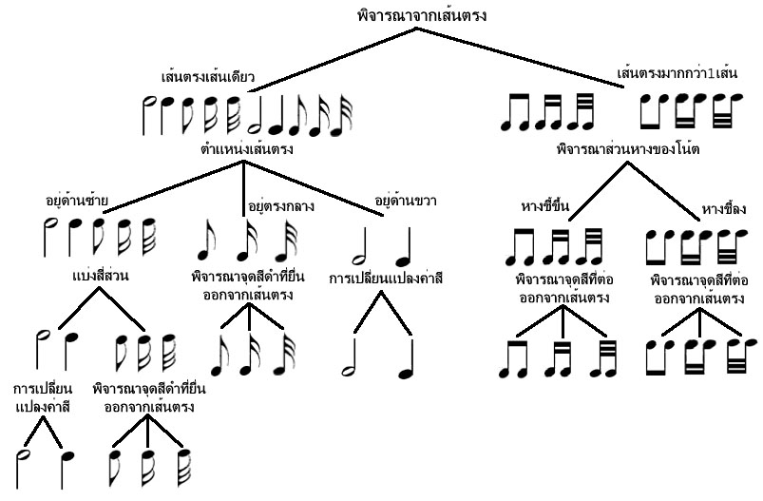
8.2 การแยกแยะโน้ตและสัญลักษณ์ (ต่อ)
3. กลุ่มที่มีความสูงเกินกว่า 3 ช่องของบรรทัด 5 เส้น
ในกลุ่มนี้จะใช้การพิจารณาจากลักษณะเฉพาะ ซึ่งสามารถแบ่งการพิจารณาได้ดังนี้

Slide 40
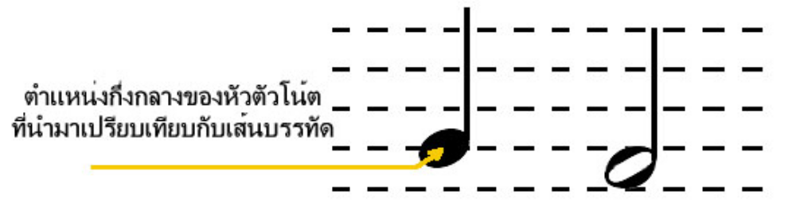
8.3 การหาระดับเสียงสูงต่ำของโน้ต
ขั้นตอนการหาระดับเสียง
1. หาจุดกึ่งกลางบริเวณส่วนหัวของตัวโน้ต
2. นำมาเปรียบเทียบกับตำแหน่งของเส้นบรรทัดแต่ละเส้นที่เก็บไว้
หมายเหตุ: เส้นประเป็นเส้นที่สมมุติขึ้นเพื่อแสดงตำแหน่งของเส้นบรรทัดที่เราได้เก็บไว้
จากภาพจะได้ว่า โน้ตตัวดำตัวแรกก็จะมีระดับเสียงคือ ซอล (G)
โน้ตตัวขาวมีระดับเสียงคือ ฟา (F)

Slide 41
9. การแปลงข้อมูลให้อยู่ในรูปของไฟล์มิดี้

Slide 42
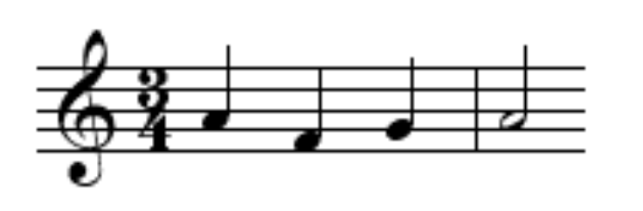
9.1 ข้อมูลที่ได้เก็บไว้จากการรู้จำรูปแบบ
ชนิดของกุญแจ, อัตราส่วนกำหนดจังหวะ, ชนิดของตัวโน้ต
ค่า Delta Time, ระดับเสียงสูงต่ำของโน้ต, เครื่องหมายต่างๆ
ข้อมูลที่มีอยู่
ตัวอย่างข้อมูลที่เก็บไว้
ชนิดกุญแจ - กุญแจซอล
อัตราส่วนกำหนดจังหวะ - เมื่อนำไปรวมกับชุดคำสั่งก็จะได้เป็น FF 58 04 03 02 24 08
โน้ตตัวแรก - เป็นโน้ตตัวดำ, มีระดับเสียงเป็นเสียง ลา (A), มี Delta Time เท่ากับ 83 00h
โน้ตตัวที่สอง - เป็นโน้ตตัวดำ, มีระดับเสียงเป็นเสียง ฟา (F),
- มี Delta Time เท่ากับ 83 00h
โน้ตตัวที่สาม - เป็นโน้ตตัวดำ, มีระดับเสียงเป็นเสียง ซอล (G),
      - มี Delta Time เท่ากับ 83 00h
โน้ตตัวที่สี่ - เป็นโน้ตตัวขาว, มีระดับเสียงเป็นเสียง ลา(A),
- มี Delta Time เท่ากับ 8C 00h

Slide 43
9.2 ขั้นตอนการสร้างไฟล์มิดี้
องค์ประกอบของไฟล์มิดี้
มี 3 ส่วนคือ
<Header Chunk> <Meta Event> <Midi Event>
ตัวอย่างการสร้างไฟล์มิดี้
<Header Chunk>
ระบุประเภทของแทร็ก, ความยาวของส่วน Header, รูปแบบของแทร็ก,
ความยาวเสียงของโน้ตตัวดำที่จะใช้เป็นมาตรฐาน
4D 54 68 54 Chunk Type ในรหัส ASCII มีค่าเป็น Mthd (Header Chunk)
00 00 00 06 ความยาวของ Header เท่ากับ 6 Bytes
00 00 ฟอร์แมตของไฟล์ Midi นี้คือ Format 0 (Single Track)
00 02 ไฟล์มิดี้นี้มีจำนวน 2 Track
01 80 กำหนดความยาวเสียงของโน้ตตัวดำเท่ากับ 384 (ฐาน10)

Slide 44
9.2 ขั้นตอนการสร้างไฟล์มิดี้
<Meta Event>
ระบุประเภทของแทร็ก, ความยาวของแทร็ก, อัตราส่วนกำหนดจังหวะ,
และกำหนดความเร็วในการเล่นเพลง
4D 54 72 6B Chunk Type ในรหัส ASCII มีค่าเป็น MTrk (Track Chunk)
00 00 00 10 ความยาวของ Track นี้เท่ากับ 16 Bytes
FF 58 04 03 02 24 08 ทำการกำหนดจังหวะของห้องเพลง
FF 51 03 07 A1 20 ทำการกำหนดความเร็วของการเล่นต่อโน้ตตัวดำ 1 ตัว
ระบุประเภทของแทร็ก, ความยาวทั้งหมดของแทร็กนี้,กำหนดชนิดของ
เสียงเครื่องดนตรี, กำหนดช่วงเล่นโน้ต และหยุดเล่นโน้ตเป็นจังหวะๆ
ตามค่า Delta Time ของโน้ตตัวนั้นๆ
<Midi Event>
4D 54 72 6B Chunk Type ในรหัส ASCII มีค่าเป็น MTrk (Track Chunk)
00 00 00 2B ความยาวของ Track นี้เท่ากับ 43 Bytes
C0 18 ทำการกำหนดเสียงเครื่องดนตรี Channel 1

Slide 45
9.2 ขั้นตอนการสร้างไฟล์มิดี้
<Midi Event> (ต่อ)
90 45 60 90 คือ กำหนดให้ Channel 1 ทำการเริ่มเล่นโน้ต
45 หมายถึง โน้ตที่จะเล่น คือ A
60 หมายถึง ความหนักของเสียงที่เล่น
83 00 ค่าความยาวเสียงของโน้ตตัวดำ
80 45 80 คือให้ Channel 1 ทำการหยุดเล่นโน้ต
45 คือ โน้ตที่จะหยุดเล่นคือ A
|
| ( ข้อมูลของโน้ตตัวอื่นๆ)
|
FF 2F 00 จบTrack

Slide 46
10. ผลการทดลอง

Slide 47
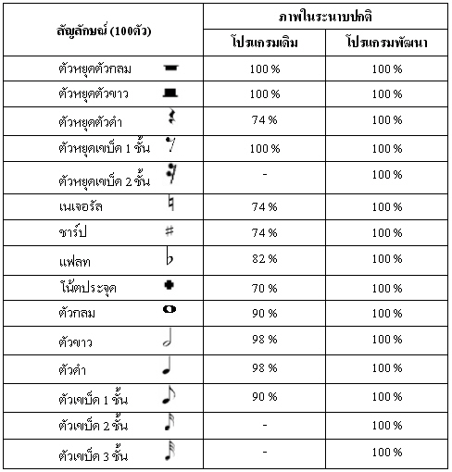
10.1 ประสิทธิภาพในการรู้จำ
เงื่อนไขที่ 1 ภาพที่นำมาทดสอบ เป็นภาพโน้ตและเครื่องหมายต่างๆ ซึ่งกระจายอยู่ตามเส้นบรรทัด
ที่แตกต่างกันไป และเป็นภาพที่อยู่ในระนาบปกติ

Slide 48
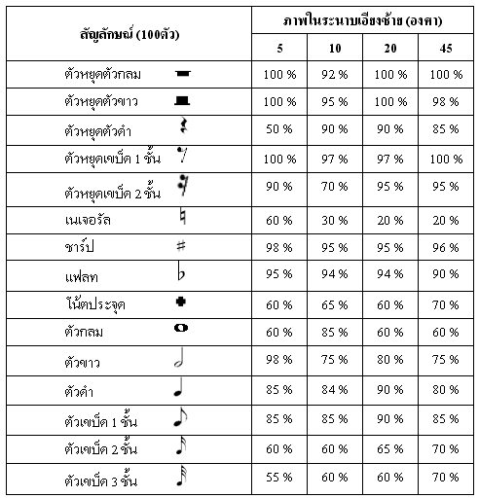
10.1 ประสิทธิภาพในการรู้จำ (ต่อ)
เงื่อนไขที่ 2 ภาพที่นำมาทดสอบ เป็นภาพโน้ตและเครื่องหมายต่างๆ ซึ่งกระจายอยู่ตามเส้นบรรทัด
ที่แตกต่างกันไป และเป็นภาพที่อยู่ในระนาบเอียงซ้าย

Slide 49
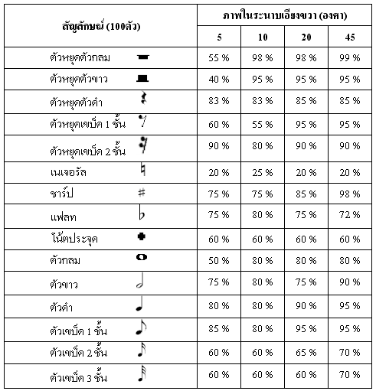
10.1 ประสิทธิภาพในการรู้จำ (ต่อ)
เงื่อนไขที่ 3 ภาพที่นำมาทดสอบ เป็นภาพโน้ตและเครื่องหมายต่างๆ ซึ่งกระจายอยู่ตามเส้นบรรทัด
ที่แตกต่างกันไป และเป็นภาพที่อยู่ในระนาบเอียงขวา

Slide 50
11. บทสรุปและแนวทางในการพัฒนา

Slide 51
11.1 บทสรุป
ประสิทธิภาพในการทำงานที่เพิ่มขึ้นจากเดิม ซึ่งสามารถสรุปออกมาได้ดังนี้
โปรแกรมเดิม
โปรแกรมใหม่
- รองรับ BMP, JPG, GIF, PNG ได้จริง
- รูปแบบที่ใช้ได้ 8-bit Gray Scale, 256 Color(8-bit)
หรือ Millions of Colors(24-bit) ได้จริง
ภาพอินพุต BMP และเป็น
8-bit Gray Scale เท่านั้น
มีความสามารถในการทำพรีโพรเซสซิ่งที่ทำได้
- ปรับภาพเอียง (+ -)45 องศา ให้อยู่ในระนาบปกติได้
- กำจัดสัญญาณรบกวน 2 ขั้นตอน(Thresholding, Dialation)
ไม่มีการทำพรีโพรเซสซิ่ง
มีสัญลักษณ์ที่ตรวจสอบได้
- โน้ตตัวกลม,ขาว,ดำ,เขบ็ด1ชั้น
- เครื่องหมาย แฟลท,ชาร์ป,เนเจอรัล,
โน้ตประจุด,ตัวหยุดตัวขาว/ดำ,
ตัวหยุดเขบ็ด 1 ชั้น
เพิ่มความสามารถในการตรวจสอบ
- กุญแจ(ซอล, ฟา) และอัตราส่วนกำหนดจังหวะ
- เขบ็ด2ชั้น, เขบ็ด 3ชั้น, ตัวเขบ็ดที่เขียนติดกันไม่เกิน 5 ตัว
- ตัวหยุดเขบ็ด 2 ชั้น, ตัวหยุดเขบ็ด 3ชั้น

Slide 52
11.1 บทสรุป (ต่อ)
ประสิทธิภาพในการทำงานที่เพิ่มขึ้นจากเดิม ซึ่งสามารถสรุปออกมาได้ดังนี้
โปรแกรมเดิม
โปรแกรมใหม่
ความสามารถเกี่ยวกับไฟล์เอาต์พุตที่เพิ่มขึ้นมา
- สามารถเลือกเสียงเครื่องดนตรีได้ 9 ชนิด
- สามารถกำหนดความเร็วในการเล่นได้ (Tempo)
- สามารถเล่นเสียงเครื่องดนตรี 2 ชิ้นพร้อมกัน
ไฟล์มิดี้ที่ได้มีเสียง
เครื่องดนตรีชิ้นเดียว

Slide 53
11.2 ข้อจำกัดของโปรแกรมที่มีอยู่
แม้จะมีประสิทธิภาพในการทำงานที่เพิ่มขึ้น แต่ทั้งนี้บางส่วนของโปรแกรมก็ยังนั้นคง
มีข้อจำกัดในการทำงานหลงเหลืออยู่ ซึ่งสามารถจำแนกออกมาได้ดังนี้
1. ประสิทธิภาพของการรู้จำรูปแบบยังขึ้นอยู่กับมุมของภาพที่เอียงไป ทั้งนี้เพราะว่าภาพที่ได้หลังจากผ่าน
กระบวนการพรีโพรเซสซิ่ง แม้จะสามารถปรับภาพให้กลับมาอยู่ในระนาบปกติ และสามารถลบ noise
ออกไปได้ แต่ในบางครั้งหลังจากทำการปรับภาพเอียงให้อยู่ในระนาบปกติ บริเวณขอบของเนื้อภาพ
(บริเวณรอบๆจุดภาพที่เป็นสีดำ) จะเกิดการฟุ้งกระจาย ซึ่งส่งผลโดยตรงต่อการรู้จำรูปแบบ
2. บริเวณส่วนหางของตัวเขบ็ด 2 ชั้นที่ต่อกันหลายๆตัว หากระยะห่างของหางแต่ละชั้นอยู่ใกล้กันมาก
จะทำให้การตรวจสอบว่าเป็นตัวเขบ็ดกี่ขั้นนั้นเกิดความผิดดพลาดได้
3. ไฟล์มิดี้ที่สร้างขึ้นเป็นแค่การควบคุมให้เล่นโน้ตหรือหยุดเล่นโน้ตทำให้อาจฟังดูไม่ค่อยนุ่มนวลเท่าที่ควร
4. โปรแกรมยังไม่สามารถที่จะทำการตรวจสอบหาเส้นโยงได้

Slide 54
11.3 แนวทางในการพัฒนา
หลังจากทำการศึกษาเกี่ยวกับปัญหาต่างๆ ที่ยังคงหลงเหลืออยู่ในโปรแกรมแล้ว
สามารถสรุปแนวทางที่สามารถนำพัฒนาต่อเพื่อเพิ่มศักยะภาพของโปรแกรมให้ดียิ่งขึ้นดังนี้
1. ในส่วนของการทำพรีโพรเซสซิ่งนั้น ควรจะหาวิธีการที่สามารถลดการฟุ้งกระจายของขอบภาพ
ที่เกิดจากการปรับภาพให้อยู่ในระนาบปกติ เพื่อให้กระบวนการรู้จำนั้นสามารถวิเคราะห์ได้
ถูกต้องมากขึ้นนั่นเอง
2. เพิ่มประสิทธิภาพในการรู้จำให้หลากหลายยิ่งขึ้น เช่น สามารถที่จะตรวจสอบหาเส้นโยงได้
3. พัฒนารูปแบบของไฟล์เอาต์พุตให้หลากหลายขึ้นเช่น แปลงออกมาให้อยู่ในรูปของ Wave, MP3,
พัฒนาให้มีการประมวลผลนั้นเป็นแบบ Real Time, พัฒนาโปรแกรมให้สามารถแปลงกลับจาก
ไฟล์มิดี้ออกมาเป็นภาพโน้ตดนตรี เป็นต้น

Slide 55
จบการนำเสนอ
ณัฐพล ปัญญาไชย
สุรเดช ปาลี

